Slide 1
Виды лесных климатических проектов и их потенциал по увеличению поглощения углерода
Научные дебаты «Оценка поглощения парниковых газов лесами: мифы и реальность»
Научный совет по лесу РАН
ЦЭПЛ РАН, 4 марта 2021 г.
Романовская А.А, Коротков В.Н.
Институт глобального климата и экологии имени академика Ю.А. Израэля

Slide 2
Лесные проекты: история
Киотский протокол (КП) различает 3 вида деятельности на лесных землях:
Лесоразведение – посадка леса на нелесных землях, где не было леса минимум 50 лет
Лесовосстановление – посадка леса на лесных землях
Управление лесным хозяйством – изменение методов хозяйствования таким образом, чтобы сократить потери углерода и увеличить его поглощение
Для проектов в рамках КП были распространены только лесоразведение и лесовосстановление – те виды, где можно наглядно доказать, что деятельность проведена и поглощение достигнуто. Требования включали, в том числе, геолокацию этих участков и постоянный мониторинг за состоянием этих земель
Деятельность «предотвращение вырубки лесов» – как Бикинский проект – в КП не предусматривалась
соответствует проектам REDD+ (с 2007 г. отдельная программа под РКИК ООН)
много фальсификаций / дискредитация лесных проектов

Slide 3
Проблемы лесных проектов
1. Сохранение углерода в одном месте и потери в другом, вне зоны проекта (риск утечки)
2. Потери достигнутого накопления углерода полностью в один год в результате пожаров и др. видов гибели лесов (риск непостоянства)
Прекращение финансирования проекта/охраны лесов
Т.е. в отличие от углеродных единиц других климатических проектов: лесные единицы ненадежны: нет уверенности, что они будут существовать и на следующий год и через 10 лет и до 100 лет (как, например, требует Калифорнийская СТВ)
Результаты лесного проекта надо охранять ежегодно, прекратить лесной проект нельзя.
Управлять этими рисками можно через систему страхования лесов от пожаров и страхования от риска прекращения финансирования проекта. После прекращения финансирования проекта, эти земли придется охранять государству (?).

Slide 4
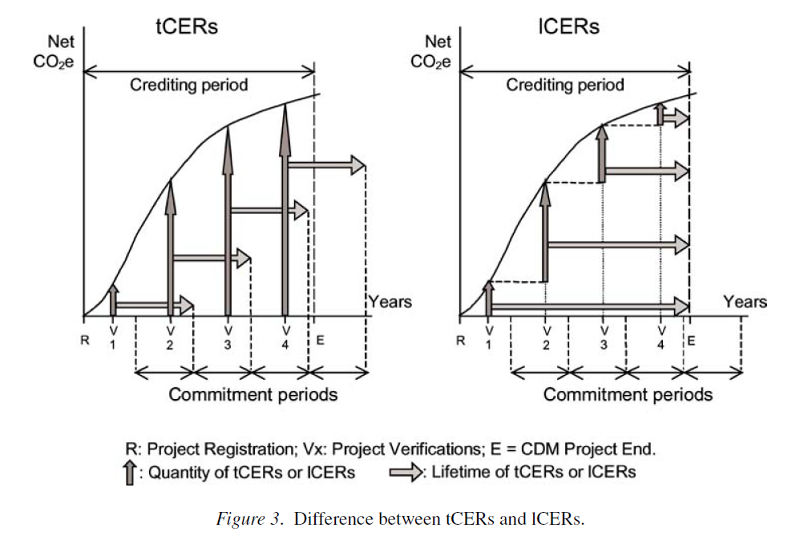
Углеродные единицы поглощения и риск непостоянства
В КП результаты лесных проектов можно было оформить двумя видами углеродных единиц (по выбору участника проекта) – Решение 19.СР.9:
temporary Certified Emission Reductions (tCERs) (время жизни ограничено периодом выполнения обязательств, следующего за тем, когда они были выписаны, и должны быть заменены другими действующими единицами системы учета КП (AAU, ERU, CER, RMU, lCER). Количество tCER, выпущенных для проекта при каждой верификации, равно подтвержденному чистому антропогенному накоплению парниковых газов с начала реализации проекта).
long-term CERs (lCERs) (срок действия lCER истекает в конце периода кредитования проекта. Т.к. срок действия дольше, их цена должна быть выше. Однако, количество выданных lCERs ограничивается проверенным чистым антропогенным поглощением парниковых газов лесами с момента последней верификации).
Период кредитования: 20 лет с возможностью обновления 2 раза или сразу 30 лет без возможности обновления.
Период верификации: 5 лет
Locatelli, Pedroni, 2006

Slide 5
Виды лесных проектов в РФ
Лесоразведение
Лесовосстановление
Предотвращение рубки\предотвращение конверсии земель
Предотвращение пожаров\других нарушений
Перевод из неуправляемых лесов в управляемые
Лесные плантации

Slide 6
Лесоразведение
«+» надежные проекты в смысле прозрачности и возможности проверить
«+» дополнительность – легко обосновывается. Базовая линия практически равна нулю, поэтому легко считать.
«-» подходящей земли даже в России не так много, не хватит на компенсацию углеродного следа наших компаний ТЭК
«-» посадка леса начинает окупаться в отношении баланса потерь и накопления углерода только через 10-14 лет после посадки.
Прозрачен, но малоэффективен

Slide 7
Лесовосстановление
«+» также прозрачный проект и легко проверить сделано или нет
«-» дополнительность – уже вопрос. На большей территории российских лесов прекрасно идет естественное восстановление. (Там, где не происходит естественное восстановление – скорее всего, и посадки не выживут. Например, проходит ежегодный пал).
«-» единицы будут рассчитываться по разнице наблюдаемого накопления углерода и базовой линии при естественном зарастании. На большинстве площадок можно совсем не получить выгоды в углероде, или единиц будет очень мало. На намечающийся спрос у ТЭКа может не хватить.
«-» посадка леса начинает окупаться еще позже, чем при лесоразведении, т.к. зачет единиц идет по разнице с базовой линией.
Нерентабелен на большинстве территории РФ

Slide 8
Предотвращение рубки\конверсии земель
«+» сохранение биоразнообразия, экосистемных услуг лесов
«-» сопровождаются «утечками углерода» –т.к. эквивалентный объем древесины промышленник может вырубить на другом участке и суммарно объем выбросов углерода в атмосферу не уменьшится:
количество углеродных единиц определяется по разнице не только с базовой линией, но и с величиной произошедшей утечки
«-» не ясно, как произойдет выписка углеродных единиц – видимо, только за 1 год, когда эта территория леса не вырублена. Но тогда, можно мошенничать каждый год и оформлять его на рубку каждый год и каждый год «спасать»(?) или вводится обязанность его сохранять на все время аренды (?)
«-» если каждый невырубленный кусок леса получит единицы только 1 раз, то потенциал по единицам, видимо, небольшой.
Непрозрачный тип проектов, большой риск утечки. Имеет смысл только для малонарушенных лесов, где запасы углерода большие и большое биоразнообразие (т.е. митигация и адаптация вместе).

Slide 9
Предотвращение пожаров\нарушений
«+» сохранение биоразнообразия, экосистемных услуг лесов. Актуально для всех типов леса.
«+» дополнительность – можно установить, если вводится новая мера охраны лесов от пожаров, которая не предусмотрена обычными лесными мероприятиями и планами по охране и защите лесов. Тогда в качестве базовой линии принимается обычная горимость лесов этого региона. В принципе, методика прозрачна.
«+» углеродные единицы выписывают каждый год по разнице реальной площади пожаров и среднегодовой базовой линии. Т.е. зачитываем только эффект дополнительной меры.
«-» на территории управляемых лесов трудно разработать и реализовать какую-то новую меру по защите лесов от пожаров, кроме тех, которые уже вписаны в лесные нормативные акты (другой вопрос, что они не выполняются, но все предусмотрено).
Прозрачен, если разработать и внедрить новую меру по защите лесов от пожаров. Несмотря на разницу с ненулевой базовой линией, учитывая огромные масштабы, потенциал по единицам может быть значительный и ежегодный.
Плюс этого типа проектов – можно выполнить только 1 год, выписать единицы и прекратить финансирование.

Slide 10
Перевод из неуправляемых лесов в управляемые
«+» один из самых прозрачных типов проектов
«+» преимущество для РФ
«+» дополнительность – легко устанавливается. Т.к. на неуправляемых лесах предполагается, что не выполняется никаких мероприятий по охране и защите лесов, то базовая линия при переводе в управляемые равна нулю.
«+» углеродные единицы выписывают каждый год, засчитывая целиком прирост на этой территории.
«+» потенциал по углеродным единицам самый большой, т.к. базовая линия равна нулю. Дает единицы, начиная уже с первого года проекта.
«-» проект нельзя закончить. По правилам управляемые земли можно увеличивать, но нельзя сокращать. Возникает проблема, что при прекращении финансирования проекта финансовые затраты по защите этого леса падают на государство.
Самый выгодный по углероду тип лесного проекта. Потенциал достаточный. Методика прозрачная. Если продумать, как предусмотреть риски, то с первого года проекта предприятия смогут засчитывать себе единицы. В масштабе страны пожары в неуправляемых лесах должны сокращаться.
Проблема – по наметившейся тенденции подходящих (доступных) неуправляемых лесов у нас не останется. С момента публикации Постановления Правительства №1509 – леса на заросших с.х. землях уже являются управляемыми. Приказ Минприроды РФ от 20.01.2021 № 3-р предусматривает включение резервных лесов в управляемые.

Slide 11
Зарастающие с.х. земли/Лесные плантации
Базовая линия не равна нулю (определяется положениями Постановления Прав-ва РФ № 1509, а не с.х. землями)
Охрана, защита и уход за лесами на с.х. землях предусмотрен статьей 5
Проектами могут считаться только дополнительные мероприятия
Вопрос «защита от рубки»…?
Лесные плантации\интенсивное лесопользование
пока не ясно будут ли заложены возможности для использования с.х. земель под лесные плантации (предложенные изменения в Распоряжение 1509 делают эту деятельность невыгодной)
не ясно, будут ли заинтересованы фермеры, которые забросили эту землю ранее, заниматься лесопроизводством и получать доход раз в 25-30 лет
большие сомнения в эффективности выращивания быстрорастущих пород (павловния) – необходимо захоронение в долгоживущих продуктах лесозаготовки

Slide 12
Проект ОК «РУСАЛ» по лесовосстановлению в Иркутской области
ОТЧЕТ ОБ ОКАЗАНИИ КОНСУЛЬТАЦИОННЫХ УСЛУГ
по Договору № Д-00212/20 от 23 марта 2020 года
ОЦЕНКА АНТРОПОГЕННЫХ ПОГЛОЩЕНИЙ И ВЫБРОСОВ ПАРНИКОВЫХ ГАЗОВ ОТ МЕРОПРИЯТИЙ ПО ВОССТАНОВЛЕНИЮ И ОХРАНЕ ЛЕСОВ ОТ ПОЖАРОВ, РЕАЛИЗОВАННЫХ ПРЕДПРИЯТИЯМИ, УПРАВЛЯЕМЫХ АО «РУСАЛ МЕНЕДЖМЕНТ

Slide 13
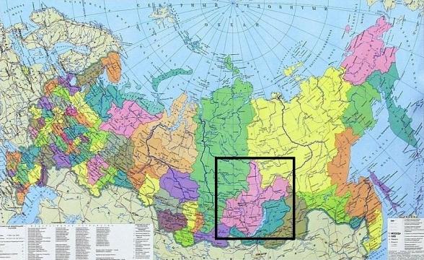
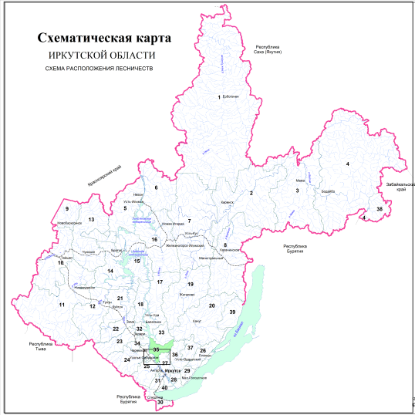
Локализация проекта по лесовосстановлению: Иркутская область, Кировское лесничество (Среднесибирский подтаежно-лесостепной район)
Расположение | Квартал | Выдел | Площадь, га | Всего посажено сеянцев, штук
Кировское лесничество, Кировская дача | 49 | 1, 4, 6, 15-17, 19-21, 23 | 61,8 | 247 200
Кировское лесничество, Кировская дача | 58 | 7, 8, 10-12, 14, 16 | 12,9 | 51 600
Кировское лесничество, Кировская дача | 59 | 7, 15, 19-24, 26-28, 32-34 | 31,5 | 126 000
Кировское лесничество, Кировская дача | 61 | 4, 5 ,8 | 3,2 | 12 800
Кировское лесничество, техучасток № 9 | 36 | 5, 6, 11, 12, 14, 15 | 15,6 | 62 400
Всего |  |  | 125,0 | 500 000
Исходное состояние: гари 2014 и 2016 гг., а также вырубки 2013 и 2018 гг., частично заросшие березой и осиной. Перед посадкой подрост удален.
Посадки сеянцев проведены под меч Колесова на предварительно нарезанным бороздам, размещенными равномерно через 4 м с севера на юг, с шагом посадки 0,6 м. Борозды нарезались с помощью плуга ПЛ-1 и трактора ЛХТ-55. На 1 га высаживалось по 4000 сеянцев сосны.
Согласно представленным данным принято, что лесные культуры сосны будут иметь 2-й бонитет, а березняки естественного происхождения – 3-й бонитет.

Slide 14
Прогноз накопления углерода всеми пулами на площади проекта лесовосстановления (125 га):
13,4∙10³ тС = 49,1∙10³ тСО₂
18,2∙10³ тС = 66,6∙10³ тСО₂

Slide 15
Результат реализации проекта по лесовосстановлению в Иркутской области (1)

Slide 16
Результат реализации проекта по лесовосстановлению в Иркутской области (2)
В совокупности антропогенное нетто-поглощение углерода лесными культурами, созданными благодаря АО «РУСАЛ Менеджмент» на площади 125 га, составит к 20 годам 3,0 тыс. т С (11,0 тыс. т СО2) и достигнет максимальных значений к 2058 г. – 6,7 тыс. т С (24,4 тыс. т СО2).
Выполненные прогнозные расчеты следует рассматривать в качестве предварительных, которые должны быть уточнены на основе натурного обследования участков лесовосстановления и последующего мониторинга (1 раз в 5-10 лет).
К недостаткам проекта относятся:
Высокая стоимость (расчистка, подготовка почвы, посадка + уход + дополнение культур ~ 20 млн р. на 1 га), окупаемость через 16 лет (при стоимости ~39 €/тСО2)
Создание монокультур сосны, отличающихся высокой пожарной опасностью
Высокие риски повреждения пожарами и гибели культур, что приведет к необходимости засчитывать не поглощение, а выбросы парниковых газов

Slide 17
Проект ОК «РУСАЛ» по охране резервных лесов от пожаров в Красноярском крае

Slide 18
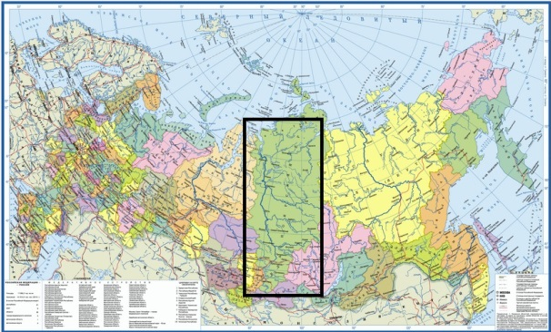
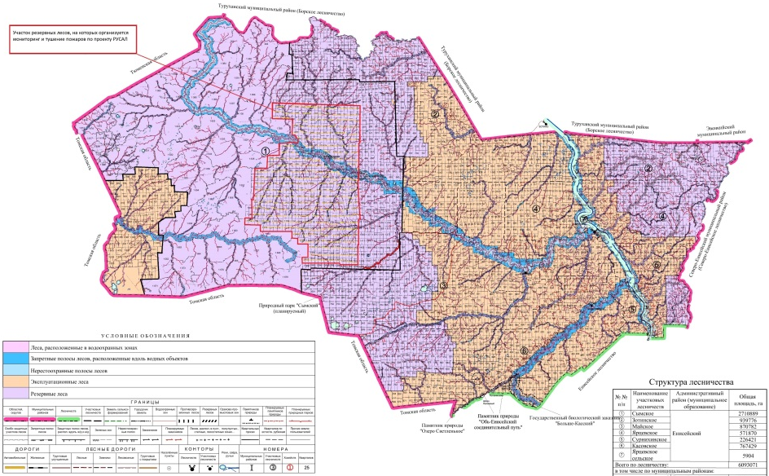
Проект РУСАЛ по охране резервных лесов от пожаров в Красноярском крае
Общая площадь территории проекта – 504 986 га;
Резервные леса Сымского участкового лесничества Нижне-Енисейского лесничества;
Зоне лесоавиационных работ, где проводится регистрация пожаров при помощи космических средств, но мероприятия по тушению пожаров как правило не проводятся, если пожары не угрожают объектам инфраструктуры и населенным пунктам;
Западно-Сибирский среднетаежный равнинный район таежной зоны
АО «РУСАЛ Менеджмент» выделил финансирование на закупку необходимых материалов и средств для пожаротушения, законтрактованы воздушные суда (самолет и вертолет), набран и обучен персонал, согласован и утвержден маршрут патрулирования.
Начало проекта - 2019 г.

Slide 19
Исходные данные
Государственного лесного реестра по состоянию на 01.01.2020 г.
Для расчета среднемноголетнего уровня пожарных нарушений были использованы данные Информационной системы дистанционного мониторинга Федерального агентства лесного хозяйства РФ (ИСДМ Рослесхоз) за 2000-2019 гг. с учетом координат пожаров, попадающих на территорию проекта
Площадь пожаров как правило варьировала от 0,001% до 6,2% от общей площади. Около 90% площади пожаров на покрытой лесом площади относятся к низовым, т.е. не приводят к гибели древостоев. Среднегодовой выброс ПГ от пожаров – 59,7 тыс. т СО₂-экв.·год⁻¹
Данные по объему сжигаемого топлива от задействованной техники
Оценка баланса углерода в фитомассе древостоя, мертвой древесине, подстилке и органическом веществе почвы по РОБУЛ (разработчик –Д.Г.Замолодчиков, ЦЭПЛ РАН), выбросы ПГ от пожаров и сжигания топлива – методика МГЭИК.
Базовая линия – 0, если рассматривать резервные леса как неуправляемые (в НДК не учитываются выбросы и поглощение)

Slide 20
Оценка результатов реализации проекта по охране резервных лесов от пожаров
Показатели баланса парниковых газов | Поглощение (-)/ выбросы (+), т СО₂-экв.∙год⁻¹
 | 2019 год | 2020 год (прогноз)
Чистое поглощение лесами | -441741,97 | -441741,97
Совокупные выбросы парниковых газов от сжигания ископаемого топлива | 1143,75 | 84948,57
Баланс парниковых газов | -440598,22 | -356793,40
Лесные насаждения в границах проекта РУСАЛ по охране лесов от пожаров в Нижне-Енисейском районе Красноярского края на площади 504986 га, начиная с 2019 года могут рассматриваться в качестве управляемых лесов. В связи с этим объемы поглощения СО2 лесными экосистемами на этой площади будут внесены в Национальный кадастр парниковых газов в 2021 г.

Slide 21
Последствие принятого Распоряжения Минприроды № 3-Р от 20.01.2021 г.
Показатель | Поглощение (-), выброс (+), т СО₂-экв.∙год⁻¹
Величина базового уровня чистого поглощения парниковых газов | -382009
Величина достигнутого уровня в 2019 г. | -440598
Величина достигнутого уровня в 2020 г. | -356793
Величина сокращения выбросов в 2019 г. по сравнению с базовым уровнем | -58589
Величина увеличения выбросов в 2020 г. по сравнению с базовым уровнем | 25216*
«Оценка поглощения парниковых газов проводится для всех видов управляемых лесов, включая резервные леса…»
Пересмотр базовой линии. Базовая линия – это баланс парниковых газов до (с учетом среднегодового выброса от пожаров) и после реализации проекта.
Ограничение проектной деятельности в резервных лесах, в которых будет учитываться баланс парниковых газов в НДК
Примечание: * нетто-выброс в результате значительного объема выбросов парниковых газов от сжигания ископаемого топлива, превышающего сокращение выбросов от пожаров

Slide 22
Выводы
Лесные проекты несут значительные риски по надежности и долговременности результатов
развитие сектора страхования
Потенциал лесных проектов зависит от набора тех конкретных видов проектов, которые будут легитимны
Наиболее выгодным видом лесных проектов является перевод ранее неуправляемых лесов в управляемые (преимущество РФ)
Лесовосстановление – наименее эффективный вид лесных проектов в РФ
В случае 100% лесных управляемых земель потенциал лесных проектов значительно сокращается и не всегда экономически эффективен
Наиболее перспективными для лесных проектов/лесных плантаций теоретически являются заросшие с.х. земли (инфраструктура, доступность)

Slide 23
Спасибо за внимание!

